Slide 1
Midiendo las Fluctuaciones de Precios en la plataforma Amazon Maskin Tirole Model vs Sobel Model
Ma. Daniela Conde
Fecha: Octubre 19, 2021

Slide 2
Contenido
Abstract
Revisión de la Literatura
Los Modelos: M-T y Sobel
Data y Metodología
Resultados
Discusión

Slide 3
Abstract
Se construyó un dataset de 100 productos de Amazon, con la finalidad de analizar como los distintos métodos de fijación de precios dinámicos influyen en los productos. Se aplicaron dos de los módelos más usados en la literatura:
MASKIN-TIROLE
SOBEL

Slide 4





Revisión de la Literatura
Las razones por las que las plataformas utilizan recortes de precios se debe a parámetros que determinan la cantidad y frecuencia de los descuentos ofrecidos (Jeuland, 1985). La investigación ha demostrado que la estrategia de reducción de precios se puede dividir en dos grupos clave:
Competencia a corto plazo
Competencia dinámica
RIGIDEZ de precios a corto plazo
AMENAZA potencial de un nuevo participante en el mercado
Los DESCUENTOS de precios son un fenómeno de auto aprendizaje
REPUTACIÓN
RUPTURA de un acuerdo de cartel

Slide 5
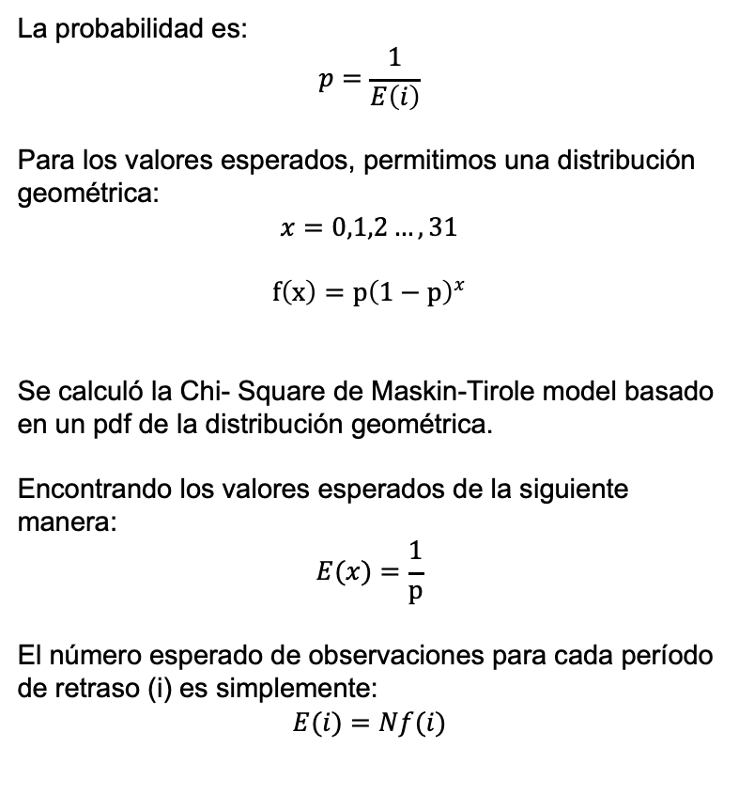
Maskin-Tirole Distribution
La probabilidad es:
$$p=\frac{1}{E\left(i\right)}$$
Para los valores esperados, permitimos una distribución geométrica:
$$x=0,1,2…,31$$
$$f\left(x\right)=p{\left(1−p\right)}^{x}$$
Se calculó la Chi- Square de Maskin-Tirole model basado en un pdf de la distribución geométrica.
Encontrando los valores esperados de la siguiente manera:
$$E(x)=\frac{1}{p}$$
El número esperado de observaciones para cada período de retraso (i) es simplemente:
$$E(i)=Nf(i)$$

Slide 6
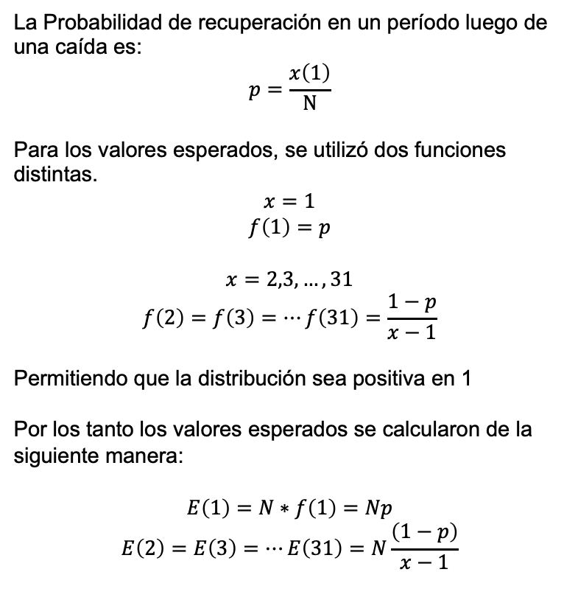
Sobel Distribution
La Probabilidad de recuperación en un período luego de una caída es:
$$p=\frac{x\left(1\right)}{N}$$
Para los valores esperados, se utilizó dos funciones distintas.
$x=1$
$$f\left(1\right)=p$$
$$x=2,3,…,31$$
$$f\left(2\right)=f\left(3\right)=…f\left(31\right)=\frac{1−p}{x−1}$$
Permitiendo que la distribución sea positiva en 1
Por los tanto los valores esperados se calcularon de la siguiente manera:
$$E\left(1\right)=N∗f\left(1\right)=Np$$
$$E\left(2\right)=E\left(3\right)=…E\left(31\right)=N\frac{\left(1−p\right)}{x−1}$$

Slide 7
Data
El conjunto de datos contiene cotizaciones de precios que se obtuvieron manualmente de Amazon (100 productos)
Seis semanas: (Diciembre 2020–Febrero 2021)
Los productos fueron seleccionados al azar: generador de números aleatorios para seleccionar cada producto dentro de las categorías para asegurar la aleatoriedad de la selección
La prueba de referencia utiliza un umbral de caída del 25%
Para cada producto, conté cada vez que un precio bajó más o igual al 25% durante el período de tiempo analizado.
En total, hubo 59 casos de recortes de precios con diferentes períodos de recuperación de 1 a 31 días

Slide 8
Metodología
TRES tests con supuestos clave:
Todos los productos de la muestra son HOMOGÉNEOS; una misma probabilidad de reducción de precios de los productos a lo largo del tiempo
Productos son homogéneos entre la CATEGORÍA a la que pertenecen; una probabilidad diferente para cada grupo. Agrupé las 10 categorías en dos grupos principales basados ​​en principios de marketing (Claessens, 2017)
- Grupo 1: productos que se compran con mayor frecuencia
- Grupo 2: productos que los consumidores compran con menor frecuencia (se lleva a cabo una comparación más cuidadosa con valor añadido)
Una probabilidad diferente para cada producto (HETEROGÉNEOS)

Slide 9
Resultados

Slide 10
Resultado: Test 1: Productos Homogéneos
La longitud de x = 1 tuvo el mayor número de observaciones, de 25
Para el resto de longitudes x = 2,3,4,…, 31, el mayor número de observaciones fue 5
Las observaciones estaban lejos de ajustarse al modelo de Maskin-Tirole; en cambio, era más probable que se ajustaran al modelo de Sobel

Slide 11
Results: Test 1: Productos Homogéneos
La columna 3 y 4 corresponden al análisis de la distribución de Maskin-Tirole. Utilicé la probabilidad p = 0.1524.
Las dos últimas columnas corresponden a la estimación de Sobel; probabilidad p = 0,432
El chi-cuadrado para el modelo Maskin-Tirole fue 88.5903, lo que indicó que la duración de los recortes de precios difería significativamente de una distribución geométrica
Por otro lado, el chi-cuadrado para el modelo de Sobel fue 45,411, mostrando una mayor correlación entre los valores observados y esperados en la muestra.

Slide 12
Results: Test 2: Categorías
Los productos de consumo frecuente (commodities)
Disminuyó lentamente los precios, seguida de un rápido aumento de los precios.
El modelo de Maskin-Tirole parecería ser un candidato razonable para explicar los datos
Los primeros valores de x = 1,2,3,4,5 mostraron un patrón claro de la distribución geométrica, aunque los valores x = 6 y x = 13 interrumpieron el patrón.
Tiene sentido intuitivo esperar que el modelo Maskin-Tirole explique los productos que se compran con mucha frecuencia (categoría de Productos de conveniencia).

Slide 13
Results: Test 2: Categorías
Los productos de consumo frecuente (commodities)
En la distribución de Maskin-Tirole, utilicé p = 0,1235.
Sobel fue p = 0,29
Datos comparables para Maskin-Tirole como con la distribución Sobel. La diferencia entre el Chi-Cuadrado de Maskin-Tirole y el modelo de Sobel fue de solo 10 puntos
La hipótesis de que los productos comprados con menos frecuencia coinciden con un Makin-Tirole no puede rechazarse, pero Sobel también puede ajustar los datos

Slide 14
Results: Test 2: Categorías
ii. Los productos de menor consumo (valor añadido)
Más de la mitad del total de observaciones pertenecen a x = 1
Intuitivamente se espera que el modelo de Sobel se ajuste mejor a la categoría de Productos con valor añadido
Los productos con menor tendencia a comprar probablemente se enfrenten a dos tipos diferentes de consumidores: impaciencia y paciencia
La impaciencia representa a los consumidores que esperarían comprar un producto que duraría mucho tiempo a un precio bajo.

Slide 15
Results: Test 2: Categorías
ii. Los productos de menor consumo (valor añadido)
Para el modelo de Maskin-Tirole, usé la probabilidad p = 0.1963, y para el modelo de Sobel, usé p = 0.5312.
La diferencia en el Chi-Cuadrado entre los dos modelos fue mayor que el triple, lo que sugirió que el modelo de Sobel se ajustaba mucho mejor en comparación con el modelo de Maskin-Tirole.

Slide 16
Results: Test 3: Productos Heterogéneos

Slide 17
Results: Test 3: Productos Heterogéneos

Slide 18
Discusión

Slide 19
Limitaciones
Se basan en una muestra de 59 observaciones
Recopilaron entre el 26.12.2020 y el 02.02.2021
Los diferentes patrones de la dinámica de precios en Amazon podrían analizarse mediante diferentes modelos de los que se analizan en este documento.
Un factor clave es el grado de reducción de precios
Para la prueba de referencia, utilicé un umbral de corte del 25%. Probé si los resultados se mantuvieron para los puntos de corte más bajos (10%, 5%, 0,5% y 0,1%) como una verificación de robustez. Sin embargo, una de las limitaciones está relacionada con el modelo precio-calidad-valor de Monroe y Krishnan (1985) y el modelo medio-fin de Zeithaml (1988).

Slide 20

Muchas gracias!

Slide 21
Bibliografía
Blattberg, R., Eppen, G., & Lieberman, J. (1981). A Theoretical and Empirical Evaluation of Price Deals for Consumer Nondurables. Journal of Marketing, 45(1), 116-129. doi:10.2307/1251725
Brown, J. R., & Goolsbee, A. (2002). Does the internet make markets more competitive? Evidence from the life insurance industry. Journal of Political Economy, 110(3), 481- 507. https://doi.org/10.1086/339714
Cavallo, Alberto.’More Amazon Effects: Online Competition and Pricing
Behaviors.’ Jackson Hole Economic Symposium Conference Proceedings (Federal Reserve Bank of Kansas City; 2019)
Conlisk, J., E. Gerstner, and J. Sobel, ‘Cycle Pricing by a Durable Goods Monopolist,’ Quarterly Journal of Economics, 99 (1984), 489-505
Eppen, G. D., and Y. Liebermann, ‘Why Do Retailers Deal? An Inventory Explanation,’ Journal of Business 57 (1984), 519-30.

Slide 22
Bibliografía
Fortune. (April 10, 2017). Projected retail e-commerce GMV share of Amazon in the United States from 2016 to 2021 [Graph]. In Statista. Retrieved April 16, 2021, from https://www.statista.com/statistics/788109/amazon-retail-market-share-usa/
Goolsbee, A & Chevalier. J, 2002. ‘Measuring Prices and Price Competition Online: Amazon and Barnes and Noble,’ NBER Working Papers 9085, National Bureau of Economic Research, Inc.
Gorodnichenko, Y., V. Sheremirov and O. Talavera. 2018. ‘Price Setting in Online Markets: Does IT Click?’ Journal of the European Economic Association, forthcoming.
Green, E., and R. Porter, ‘Noncooperative Collusion Under Imperfect Price Information,’ Econometrica 52 (Jan. 1984), 87-99.

Slide 23
Bibliografía
Jeuland, A. P., and C. Narasimhan, ‘Dealing-Temporary Price Cuts-by Seller as a Buyer Discrimination Mechanism,’ Journal of Business 58 (1985), 295-308.
Maskin, E., and J. Tirole, ‘A Theory of Dynamic Oligopoly, II: Price Competition, Kinked Demand Curves, and Edgeworth Cycles,’ Econometrica 56 (1988), 571-599.
Monroe, K. B., & Krishnan, R. (1985). The effect of price on subjective product evaluation. In J. Jacoby & J. Olson (Eds.), The perception of merchandise and store quality (pp. 209–232). Lexington: Lexington Book.
Shilony, Y., ‘Equilibrium in Product Markets with Imperfect Information,’ American Economic Review Proceedings 69 (May 1979), 339-345.

Slide 24
Bibliografía
Sobel, Joel, ‘The Timing of Sales,’ Review of Economic Studies, LI (July 1984)., and Ichiro Takahashi, ‘A Multi-Stage Model of Bargaining,’ Review of Economic Studies, L (July 1983), 411-26.
Varian, Hal R., ‘A Model of Sales, American Economic Review, LXX (Sept. 1980), 651-59. Zeithaml, V. A. (1988). Consumer perceptions of price, quality, and value: A means-end
model and synthesis of evidence. Journal of Marketing, 52, 2–22.

